Slide 1
苎麻纤维改性聚丙烯复合材料的制备与性能
指导教师：闰明涛
汇报人：唐小吉
日期：2017年5月23日

Slide 2
实验部分
结果分析
01
Part 2
03
Part 4
目 录
02
04
简介
数据分析
Part 1
Part 3

Slide 3
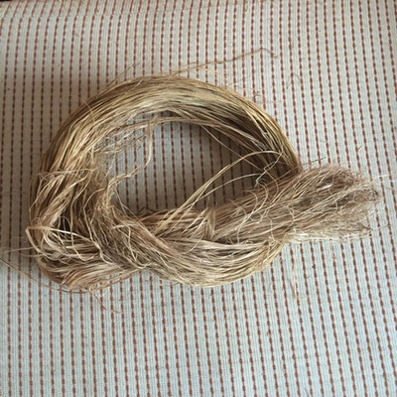
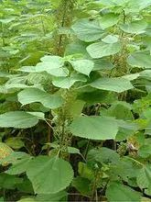
苎麻纤维简介
。
苎麻，学名荨麻科苎麻属亚灌木植物，别称：野麻、家麻，苎仔、青麻等。
苎麻是中国特有的以纺织为主要用途的农作物，中国的苎麻产量约占全世界苎麻产量的90%，因此在国际上苎麻也常常被称为“中国草”

Slide 4
苎麻主要种植范围
苎麻的发源地为中国西南地区，后逐渐扩散至长江中下游地区，现在在全国各地均有种植，但仍以西南地区和长江中下游地区为主，原因是苎麻较适应温带和亚热带气候
钓鱼岛
.

Slide 5
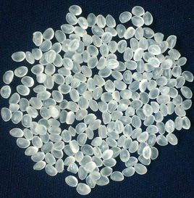
聚丙烯简介
聚丙烯是最常用的合成高分子材料之一，主要由丙烯聚合而成，属于热塑性树脂。聚丙烯无毒、无臭、无味，密度为0.90 - 0.91 g/cm3 ，吸水率极低，分子量约8 - 15万，属于塑料中较轻的品种。聚丙烯加工特性较好，制品光滑且有较好的光泽度，且强度、刚性、硬度、韧性、抗弯曲疲劳等力学性能均优于聚乙烯，能在100 ℃以上使用。聚丙烯的化学稳定性也很出色，除能被浓硫酸、浓硝酸侵蚀外，其对各种化学试剂都比较稳定。由于具有出色的物理、化学特性，因此将其作为制备天然纤维改性复合材料的原料是非常理想的选择。

Slide 6
苎麻纤维改性高分子复合材料现状简述
01
四川大学化学学院
阻燃性
对苎麻纤维增强聚丙烯的无卤阻燃研究
阻燃性
02
东华大学
使用性能
三维正交苎麻机织物增强聚丙烯复合材料的制备与性能研究
03
加工特性
国防科技大学
苎麻纤维增强聚丙烯复合材料注射成型过程中苎麻落麻纤维的分散问题和制品的复合工艺研究

Slide 7
实验的主要步骤
对测试结果进行分析，得出结论
制备苎麻纤维改性复合材料
后期总结
准备阶段
使用混合、造粒、注塑等方式制造复合材料和测试样条
数据总结、作图等
材料的前期处理
力学测试、热学测试等测试
用剪刀剪碎、并用NaOH处理等并检测效果
测试阶段
主要包括弯曲、冲击、拉伸、DSC等

Slide 8
主要器材
试剂 | 规格 | 产地/生产厂家
苎麻纤维 | 丝状纤维 | 云南
聚丙烯 | 粒料 | 中国大庆石化分公司
抗氧化剂168 | 分析纯 | 天津市科密欧化学试剂有限公司
硫酸 | 分析纯 | 天津市科密欧化学试剂有限公司
氢氧化钠 | 分析纯 | 天津市科密欧化学试剂有限公司
溴化钾 | 分析纯 | 天津市科密欧化学试剂有限公司

Slide 9

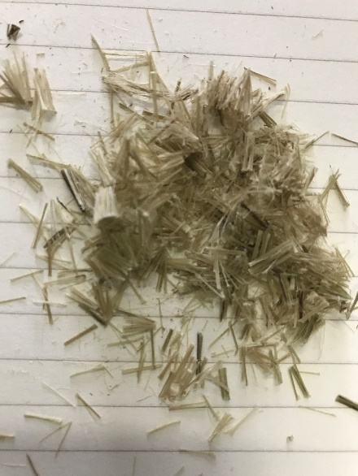
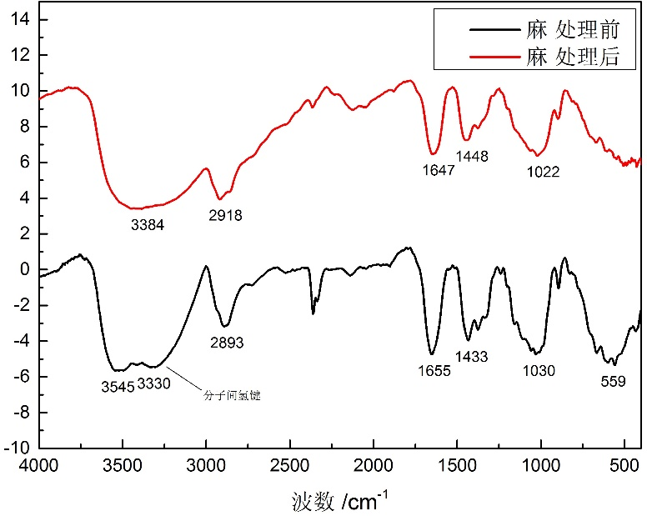
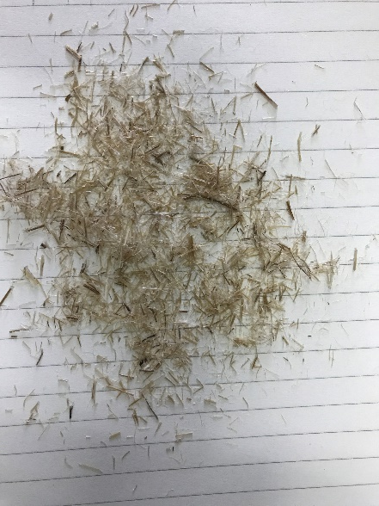
苎麻的前期处理
红外检测表明：经过NaOH溶液浸泡处理的苎麻纤维，从外观上看，和未使用NaOH处理过的苎麻纤维相比，其纤维更加纤细，且纤维与纤维之间更加分散，纤维表面光泽有所减弱，但其质地更加柔软、细腻。这是因为竺麻纤维间的作用力被碱液所破坏，纤维相互间分离所导致的。纤维越细，与聚丙烯复合后越有利于提高或保持聚丙烯的力学性能。
用剪刀将苎麻纤维剪成5mm和10mm长的碎屑
用10%NaOH浸泡苎麻纤维碎屑10h，随后洗涤、烘干
对处理前和处理后的苎麻纤维碎屑进行红外检测

Slide 10
复合材料及测试样条的制备
将苎麻纤维碎屑与聚丙烯颗粒按如下比例进行充分混合，分别加入抗氧化剂0.5g，使用转矩流变仪进行挤出，再使用切粒机进行造粒，如此重复三次，保证纤维与聚丙烯混合均匀
对照组
将混合好的粒料加入微型注塑机铸成测试需要的样条
注意事项：制作样条时使用的设备均具有高温，因此操作时需要戴好手套，防止烫伤

Slide 11
拉伸性能按GB/T 1447—2005标准进行测试，拉伸速度为10 mm/min，样品规格为5.30 mm×2.04 mm。
将冲击样条断面进行镀金使其导电，用扫描电镜观察复合材料拉伸断裂后的界面结合情况
样条的测试
拉伸测试
扫描电镜
按GB/T 1449—2005标准测试，采用三点弯曲法，试样规格180 mm×10.26 mm×4.38 mm，实验跨距64 mm，试验速度10 mm/min。
弯曲测试
热重
使用热重分析仪对复合材料颗粒进行热重分析，挑选3~5 mg的样品进行测试
冲击测试
DSC
悬臂梁冲击试样类型及尺寸和缺口类型与尺寸参照GB/T1843-96执行，试样规格180 mm×10.26 mm×4.38 mm，缺口深度为2mm。
测量温度范围为10℃~200℃，升温速度为10℃/min，使用氮气气氛，挑选3~5 mg的样品颗粒进行测试

Slide 12
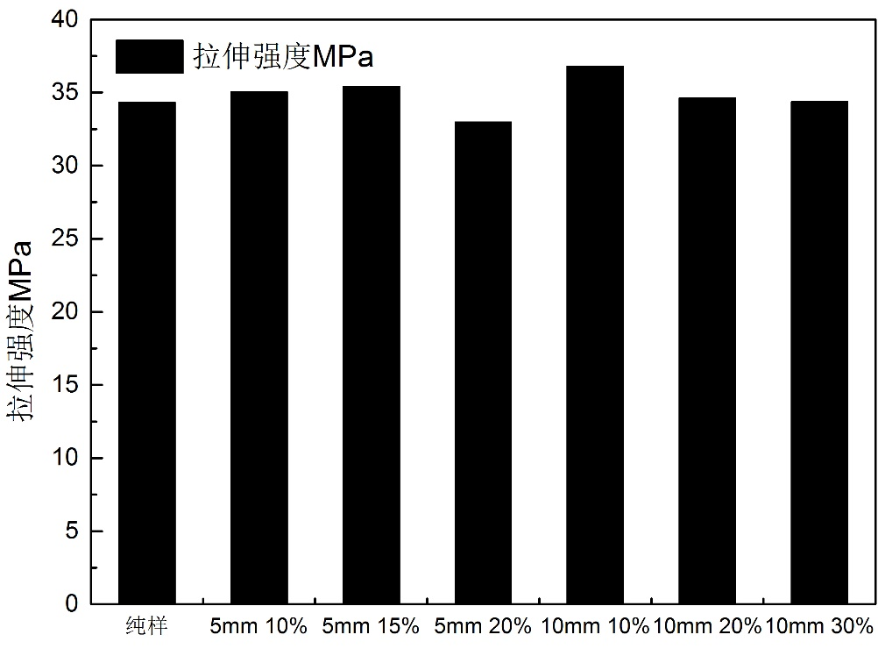
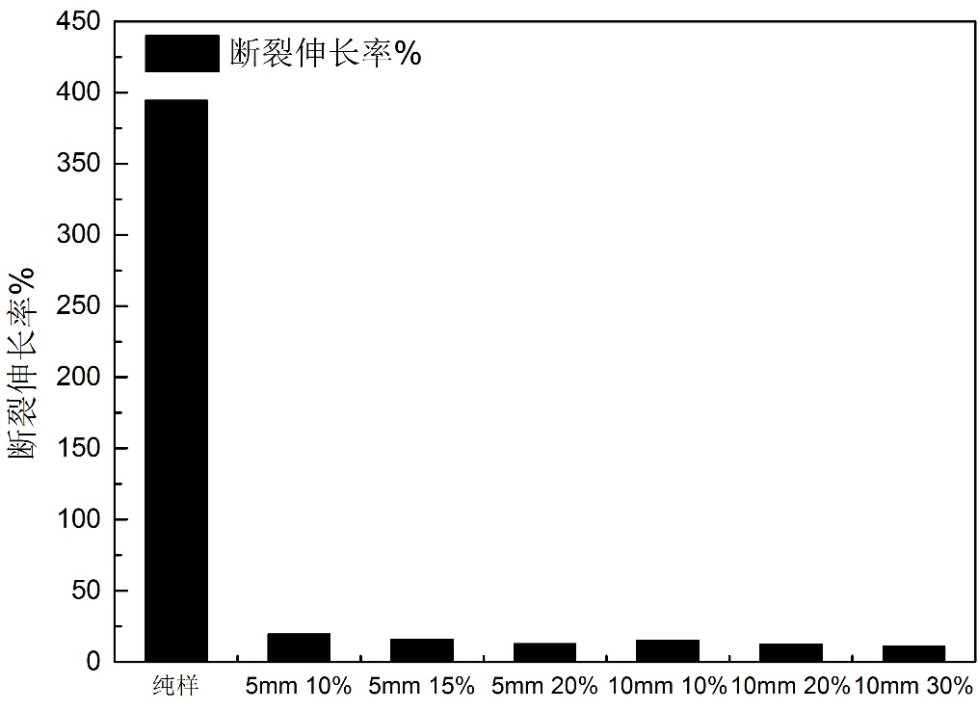
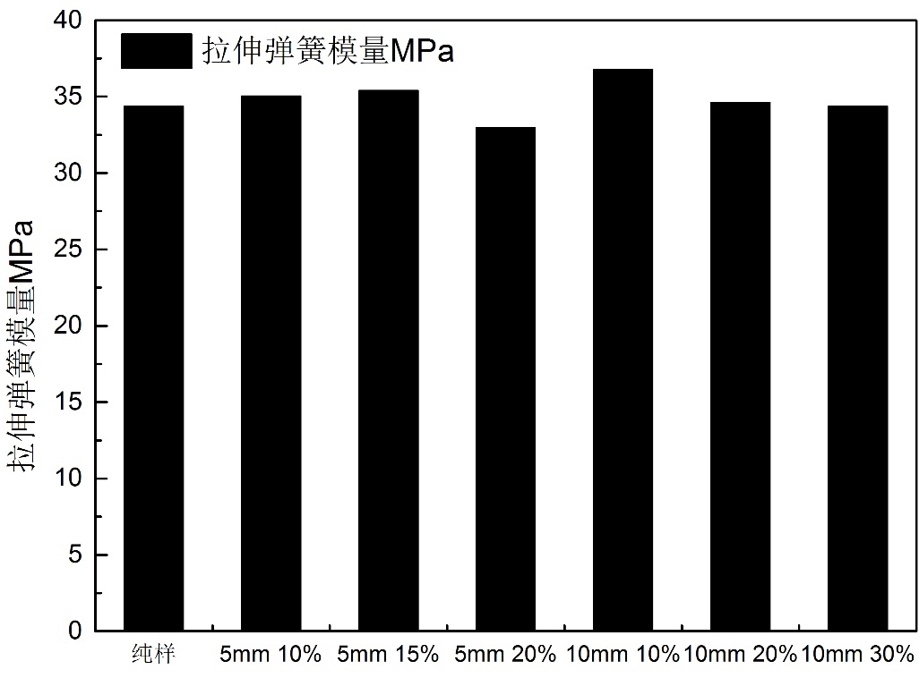
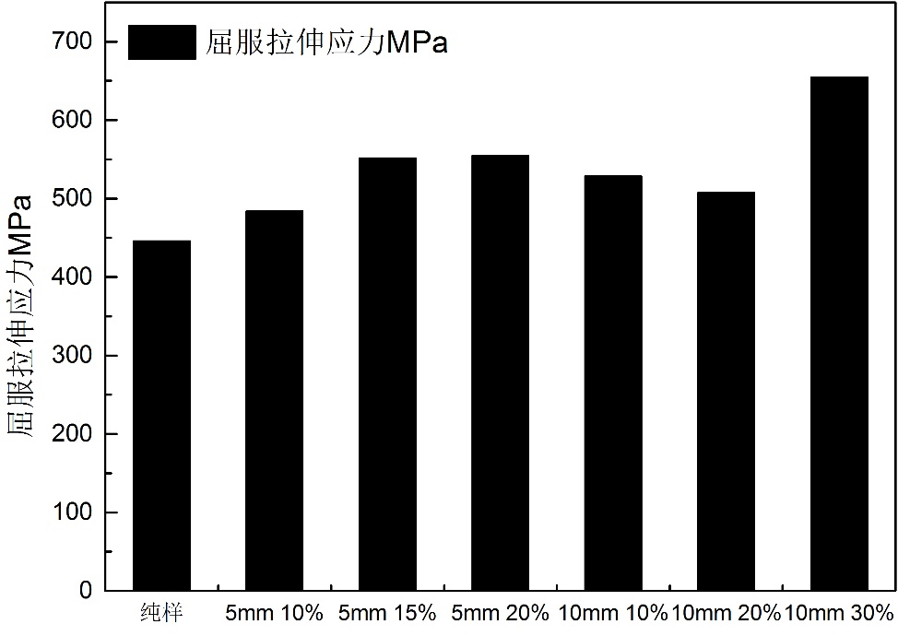

Slide 13
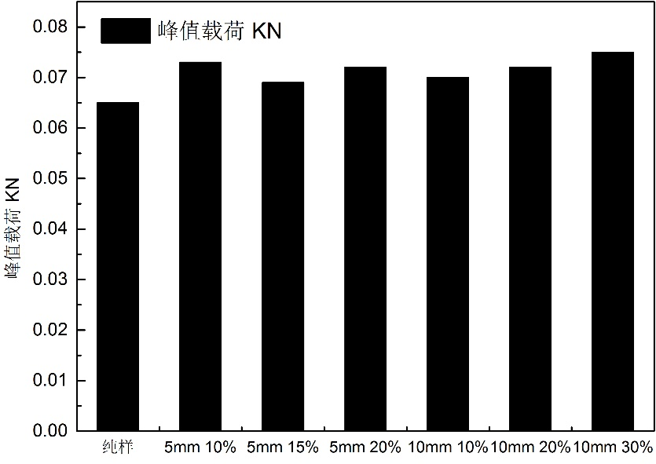
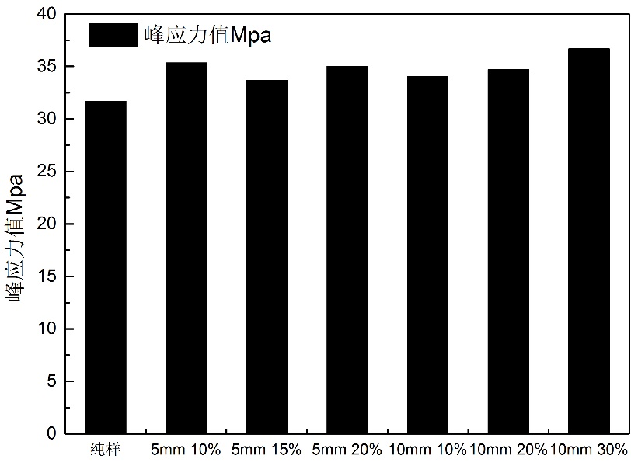
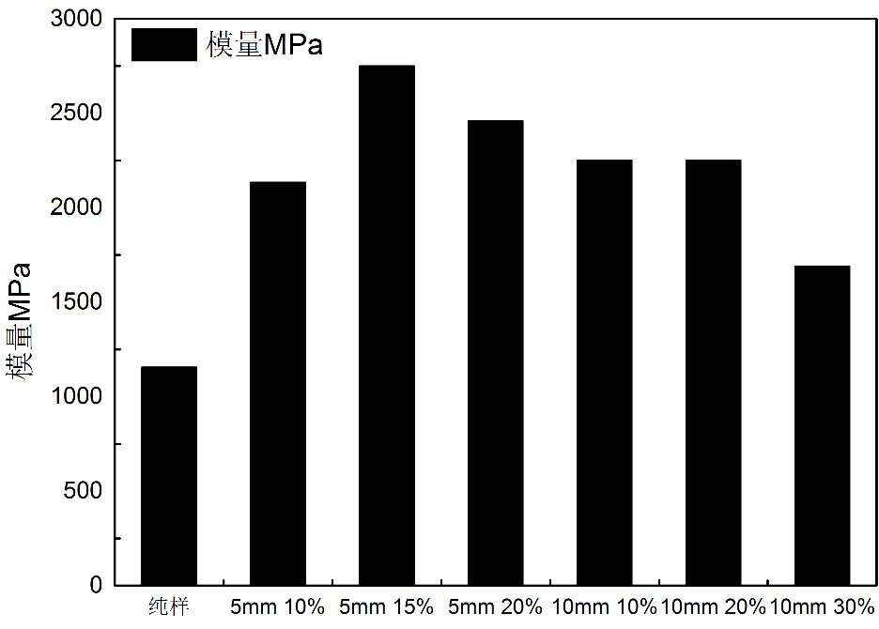

Slide 14
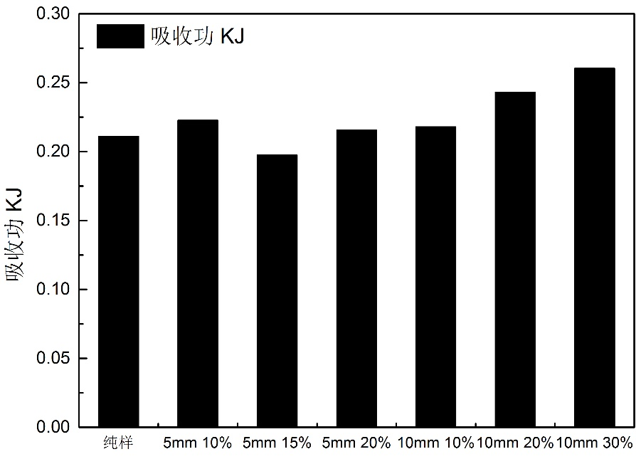
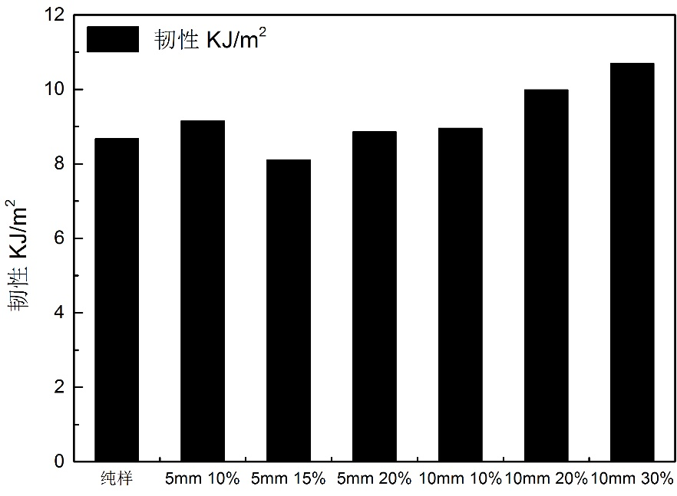

Slide 15
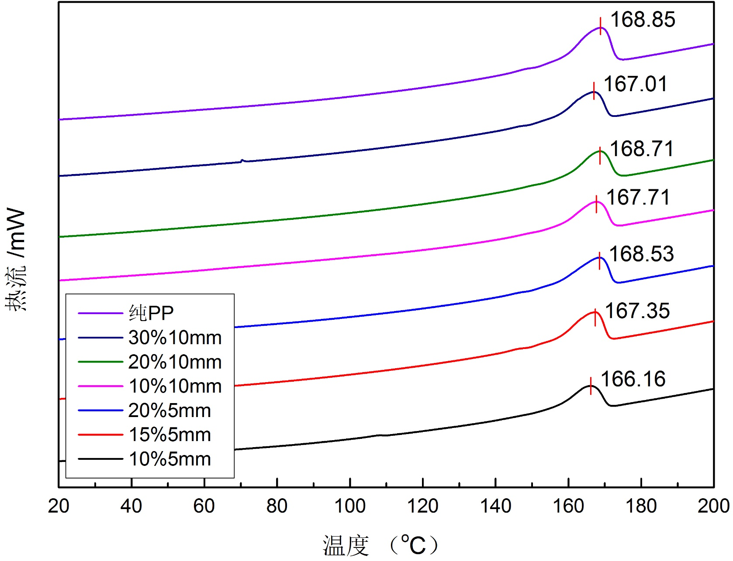

Slide 16
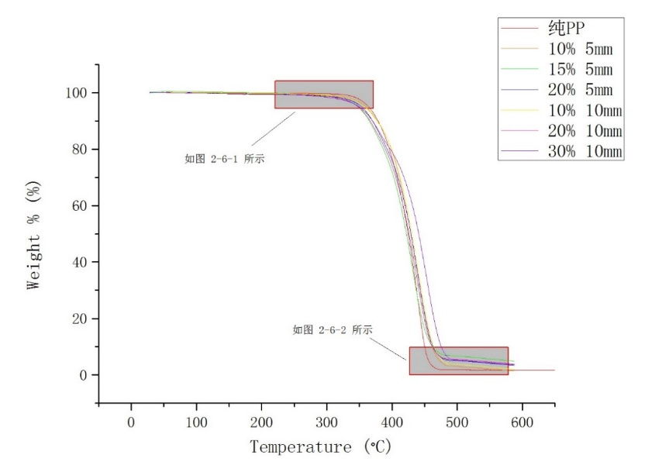
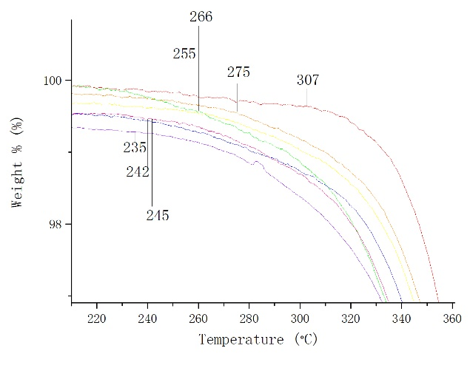
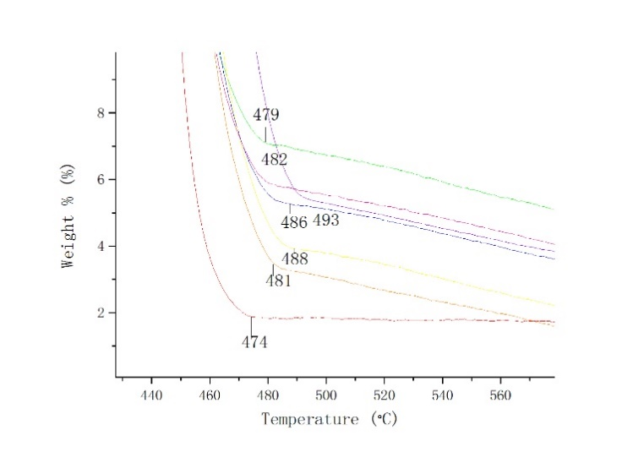

Slide 17
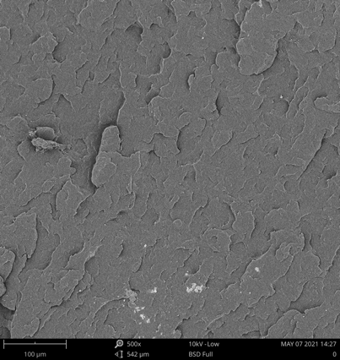
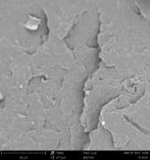
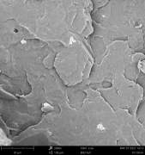
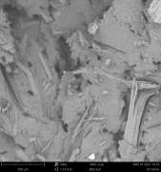
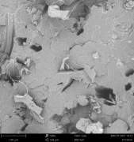
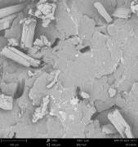
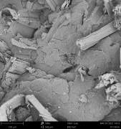
纯PP
10% 5mm
15% 5mm
20% 5mm
10% 10mm
20% 10mm
30% 10mm

Slide 18
复合材料测试结果分析
力学性能
扫描电镜观察
力学测试结果表明，复合材料的向下拉伸强度有所下降，但其弯曲、冲击强度均有所提高
扫描电镜观察发现，苎麻纤维长度越长、含量越高，其断面越粗糙，究其原因为苎麻纤维与聚丙烯界面结合能力较差
热学性能
总结
经过DSC、热重等测试发现，复合材料较纯PP材料其热降解温度降低，热学性能变差
由于苎麻纤维与聚丙烯结合能力较差导致其拉伸强度、热学性能下降，但复合材料的弯曲、冲击强度均有明显升高，总体来说复合材料的性能有所增强，总体来说复合材料较纯PP材料性能有所改善，其在一些特定的应用场景下会有独特的性质

Slide 19
感谢观看

